Slide 1
物理
人教˙八年级（上册）

Slide 2

第六章 质量与密度
第2节 密度

Slide 3
课前准备
学习目标
1.通过探究认识同种物质的质量与体积成正比，比值一定；不同种物质的质量与体积的比值不同。
教学分析
2.知道密度的定义、公式和单位，理解密度的物理意义，会查密度表。
3.能联系实际运用密度公式进行有关计算，并用来鉴别物质，会计算不能直接测量的物体的质量或不能直接测量的物体的体积。

Slide 4
课前准备
学习重点：探究物质质量与体积的关系、密度概念的理解、密度的应用。
教学分析
学习难点 ：理解密度是物质的特性。
学习方法：创设情境，让学生自主思考、合作探究,以小组实验为辅、以事实为依据，通过实验探究质量与体积的关系，通过质量—体积的关系图象来引入密度的概念。
学具准备：水、浓盐水、天平、铜、铁、铝。

Slide 5
教学内容
点我喔
01
情景引入
03
巩固扩展
02
互动新授
04
课堂小结

Slide 6
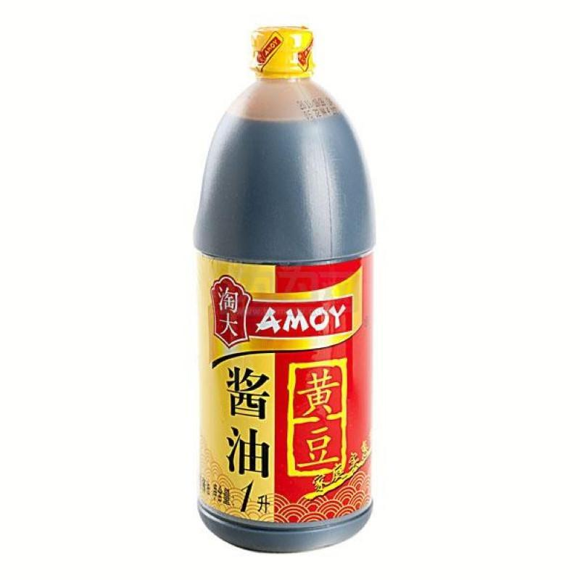
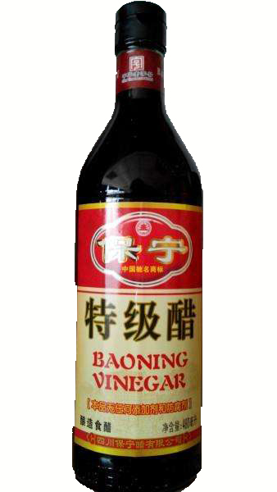
情景引入
同学们，在生活中，我们常用一些现象来区分不同的物质，同学们先想想，我们都是通过什么方法来判断呢？让我们开动脑筋，想一想！
例如:用味道来区分酱油和醋。

Slide 7
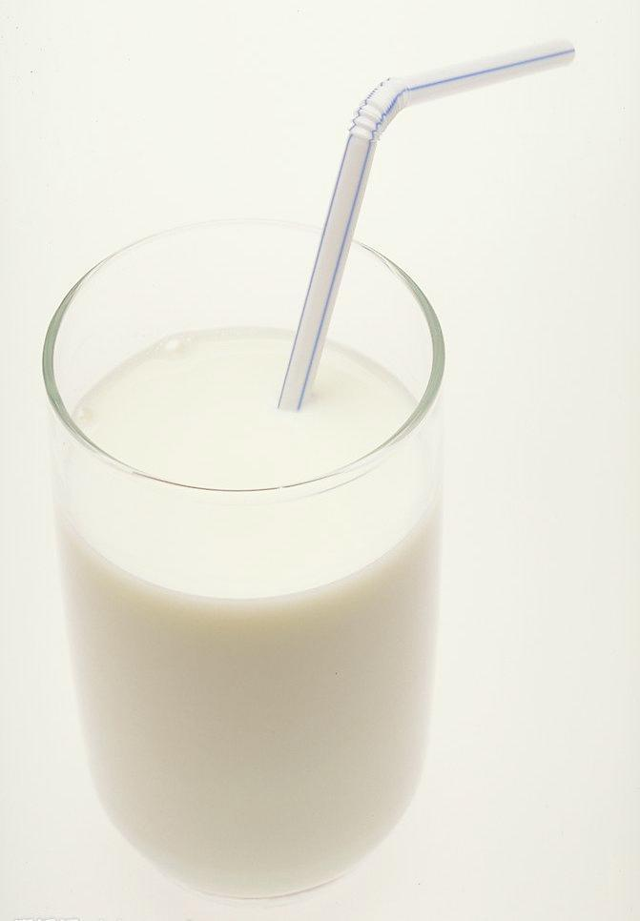

情景引入
用颜色来区分牛奶和水。

Slide 8
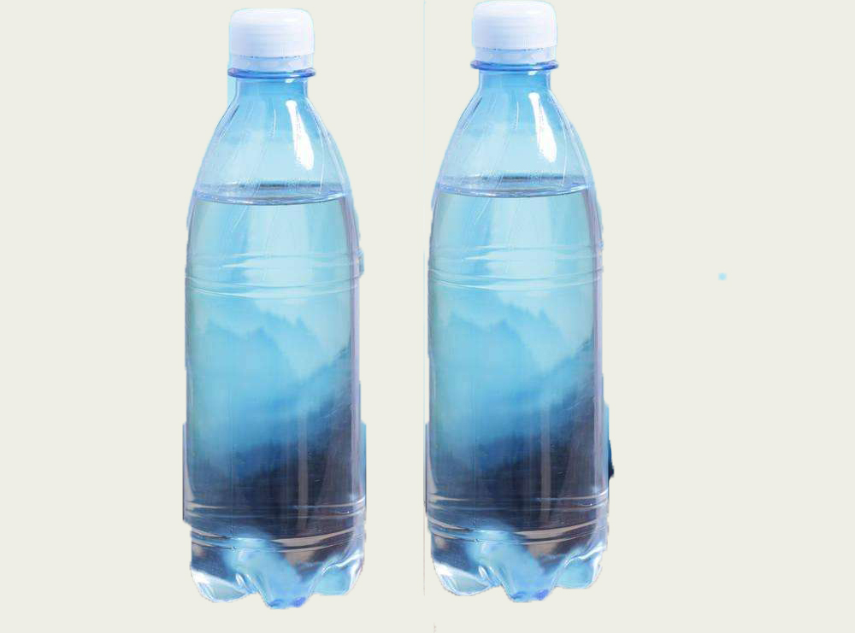
情景引入
两个不透明、相同的瓶子内分别装满了水和浓盐水，且瓶子是密封的，你有什么办法分辨出哪瓶是水，哪瓶是浓盐水呢？

Slide 9
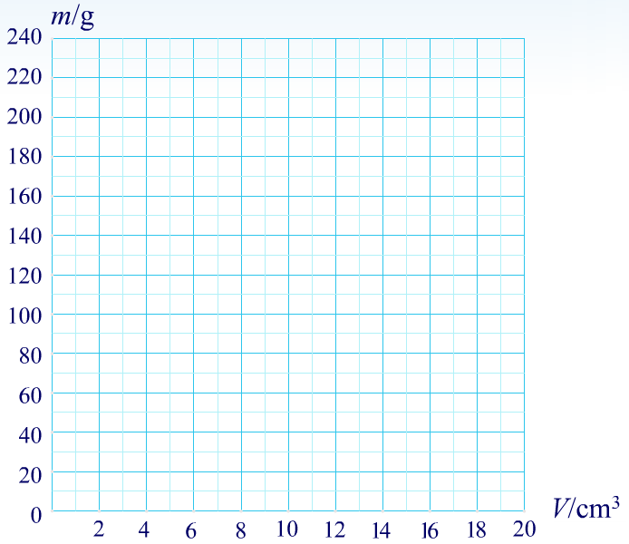
互动新授
实验:探究同种物质的质量与体积的关系
学生进行分组实验，研究铝块质量与体积的关系。取大小不同的若干铝块，分别用天平测量它们的质量，计算出体积，以体积V为横坐标，以质量M为纵坐标，连起来看是否为一条直线。

Slide 10
互动新授
实验结论
1. 同种物质的质量与体积成正比，即比值是一定的。
2. 物质不同，它们的质量与体积的比值也不同。

Slide 11
互动新授
知识点一 “密度”
1.密度的概念和密度的单位
质量和体积的比值表示单位体积的质量，物理学中，某种物质组成的物体的质量与它的体积之比，叫做这种物质的密度.密度在数值上等于物质单位体积的质量，用符号ρ表示。

Slide 12
互动新授
密度的定义式：
质量
m
密度=
ρ =
体积
V
（1）国际单位：千克每立方米（kg/m³， kg·m⁻³ ）。
（2）常用单位：克每立方厘米（g/cm³ ， g·cm⁻³ ）。
（3）单位换算： 1 g/cm ³ =10³ kg/m³ 。

Slide 13
互动新授
1.一些固体的密度（常温常压）
物质名称 | 密度 | 物质名称 | 密度
铂 |  | 铝
金 |  | 花岗岩
铅 |  | 砖
银 |  | 冰
铜 |  | 蜡
钢、铁 |  | 干松木

Slide 14
互动新授
2.一些液体的密度（常温常压）
物质名称 | 密度 | 物质名称 | 密度
水银 |  | 植物油
硫酸 |  | 煤油
海水 |  | 酒精
纯水 |  | 汽油

Slide 15
互动新授
3.一些气体的密度（0℃ ，在标准大气压下）
物质名称 | 密度 | 物质名称 | 密度
二氧化碳 | 1.98 | 一氧化碳 | 1.25
氧 | 1.43 | 氦 | 0.18
空气 | 1.29 | 氢 | 0.09

Slide 16
互动新授
通过观察三个表中的数据，能发现什么规律？
(1)一般：ρ_{固}＞ρ_{液}＞ρ_{气} 。
(2)一些物质密度相同：如冰和蜡，酒精和煤油。
(3)同种物质物态不同密度可能不同：如冰和水。
(4)固体和液体密度用国际单位，数值都表示为“×10³ ”的形式，如ρ_{水}=1.0×10³ kg/m³ ；气体密度用国际单位，数值没有“×10³”，如ρ_{空气}=1.29 kg/m³。

Slide 17
互动新授
密度是物质的一种属性
物质的密度由物质的种类（本身特性）决定，同一种类物质m 和V的比值不变，即ρ值相同，不同种类物质的ρ值一般不同。
密度是物质的一种属性，它与物体的质量多少、体积的多少无关.不能简单地说，物质的密度ρ跟物体的质量m成正比，跟体积V成反比。

Slide 18
巩固扩展
1 . 下列说法正确的是（ ）
A.一块砖切成体积相等的两块后，砖的密度变为原来的一半。
B.铁的密度比铝的密度大，表示铁的质量大于铝的质量。
C.铜的密度是8.9×10³kg/m³,表示1m³铜的质量为8.9×10³kg。
D.密度不同的两个物体，其质量一定不同。
C

Slide 19
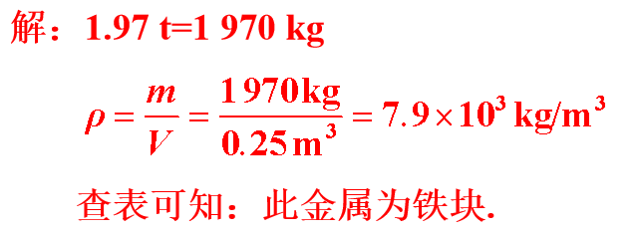
巩固扩展
2．一块金属块的质量是1.97 t，体积是0.25 m³，它的密度多大？这是什么金属？

Slide 20
课堂小结
（一）探究同种物质质量与体积的关系。
1.同种物质的质量与体积成正比，质量与体积的比值相同。
2.不同种物质的体积相同，质量不同，质量与体积的比值不同。
（二）密度：表示物质的一种特性
1.定义：数值上等于物体单位体积的质量。
2.公式：ρ＝m/V。
3.单位：1g/cm3＝1×103kg/m3。

Slide 21
谢谢观看

